Slide 1
嵌入式系统设计与实例开发
——基于32位微处理器与实时操作系统
第六讲系统初始化分析与μC/OS-Ⅱ移植
华北电力大学
控制与计算机工程学院
李东江副教授

Slide 2

本节提要
1
系统硬件接口与初始化
2
嵌入式系统的初始化（软件）
3
μC/OS-Ⅱ的移植

Slide 3
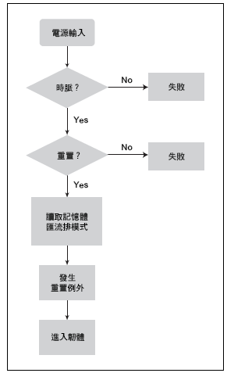
硬件启动流程
读存储器工作模式
异常
处理

Slide 4
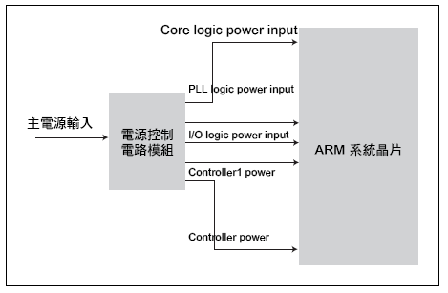
电源接口设计
ARM SOC有多组电源:Core logic、 PLL logic、 I/O Pad、Controller
每组电源一般是相互独立的

Slide 5
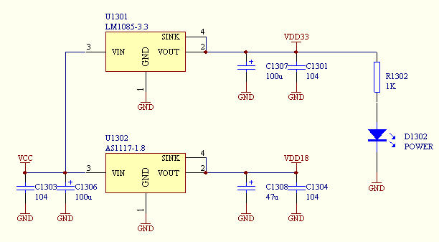
电源系统设计
外围3.3V：使用LM1085
内核1.8V：使用AS1117

Slide 6
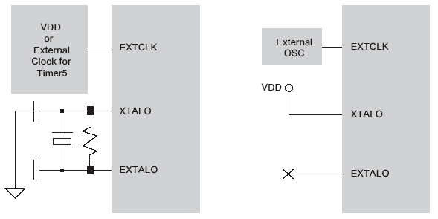
时钟电路
模式一：石英晶体振荡器
模式二：外部振荡器

Slide 7
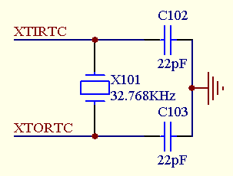
时钟电路设计
32.768KHz晶体
22pF电容，以帮助晶体起震

Slide 8
关于锁相环（ PLL，Phase Locking Loop ）
锁相环是指一种电路或者模块，它用于在通信的接收机中，其作用是对接收到的信号进行处理，并从其中提取某个时钟的相位信息。或者说，对于接收到的信号，仿制一个时钟信号，使得这两个信号从某种角度来看是同步的（或者说，相干的）。
锁相环的三个组成部分和相应的运作机理是：
  鉴相器：用于判断锁相器所输出的时钟信号和接收信号中的时钟的相差的幅度；
  可调相/调频的时钟发生器器：用于根据鉴相器所输出的信号来适当的调节锁相器内部的时钟输出信号的频率或者相位，使得锁相器完成上述的固定相差功能；
  环路滤波器：用于对鉴相器的输出信号进行滤波和平滑，大多数情形下是一个低通滤波器，用于滤除由于数据的变化和其他不稳定因素对整个模块的影响。
┌─────┐ ┌─────┐ ┌───────┐
→─┤ 鉴相器 ├─→─┤环路滤波器├─→─┤受控时钟发生器├→┬─→
└──┬──┘ └─────┘ └───────┘ │
↑  ↓
└──────────────────────────┘

Slide 9
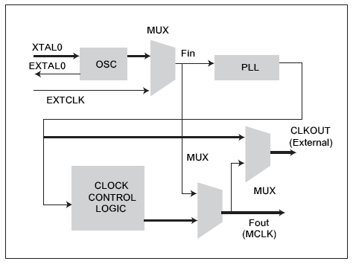
ARM的PLL

Slide 10
PLL的功能
控制ARM CPU的速度;
为SDRAM提供同步电源

Slide 11
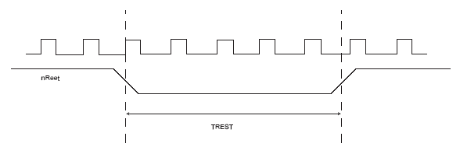
系统复位
说明：
nReset为低时，系统开始必要的初始化设置，在低位要保证足够长的时间，否则有些状态没有初始化，系统工作会不正常；
nReset为高时，系统开始执行指令。

Slide 12
设置存储器工作模式
设置存储器总线宽度（Memory Bus Width):8,16,32
设置存储器工作模式（Memory Type):Big Endian Little Endian

Slide 13
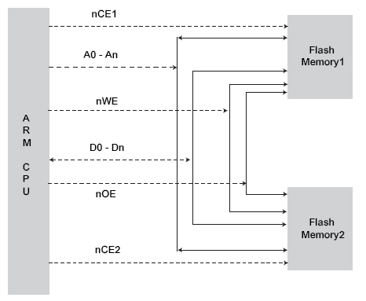
存储器类型（异步）
Asynchronous：ROM、EPROM、Flash memory
由nCE（Chip Enable）、nOE（Read）、nWE（Write）、Data bus和Address bus组成，寻址空间是由地址总线的宽度决定的。

Slide 14
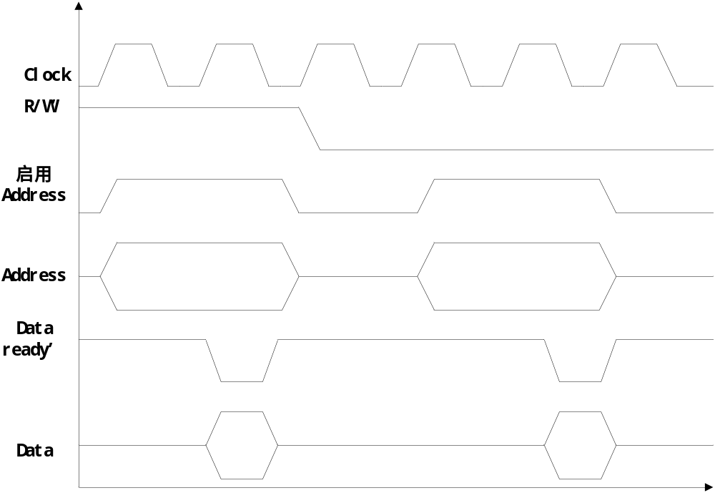
读写总线的时序图
Read
Write
稳态
稳态

Slide 15
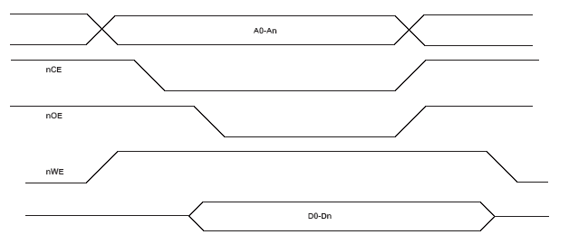
读数据的时序图

Slide 16
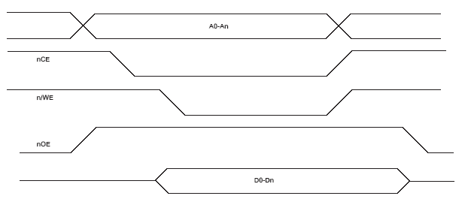
写数据的时序图

Slide 17
存储器类型（同步）
Synchronous： DRAM
地址分为行地址RAs和列地址CAS,每隔一段时间需要刷新一次(Refresh)，否则内部数据会丢失
nCE
DRAM
ARM
A0~An
BA0、BA1
D0~Dn
nRAS
nCAS
CLOCK
CKE
nWE
DQM

Slide 18
DRAM的控制
DRAM的读取步骤：
（1）通过地址总线将行地址传输到地址脚；
（2）nRAS使能，行地址被传送到行地址选通线路中；此时nWE脚确定不被使能，故DRAM不会进行写入操作；
（3）通过地址总线将列地址传输到地址脚；
（4）nCAS脚被使能，列地址被传送到列地址选通线路中，nCAS脚同时有nOE的功能，此时D0~Dn知道可以向外输出数据；
DRAM的读取步骤：
（1）通过地址总线将行地址传输到地址脚；
（2）nRAS使能，行地址被传送到行地址选通线路中；此时nWE脚被使能为低电位，故DRAM进入写操作；
（3）通过地址总线将列地址传输到地址脚；
（4）nCAS脚被使能，列地址被传送到列地址选通线路中，此时D0~Dn知道可以向内输入数据；

Slide 19
DRAM的控制的问题
1. 延迟问题：
  连续的DRAM读取操作之间的延迟，预充电延迟（Pre-charge time)
  nRAS转变成nCAS所需要的延迟
2.DRAM的刷新问题
  DRAM只能在短时间内保持内容存储器的电荷，所以必须在内部电荷消失之前进行刷新；
  由于每次读写都能刷新DRAM中的内容，所在可能采用DRAM控制器控制刷新；

Slide 20
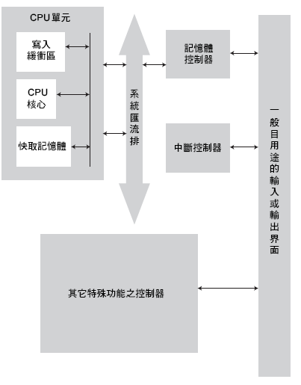
ARM的系统结构
系统总线

Slide 21
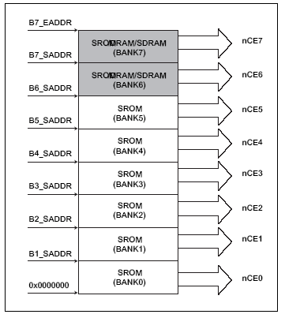
ARM的存储器设置示例

Slide 22
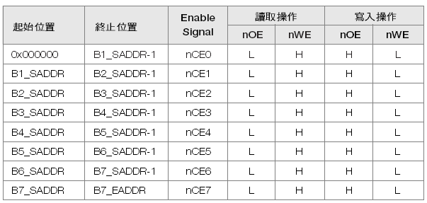
ARM的存储器控制表

Slide 23
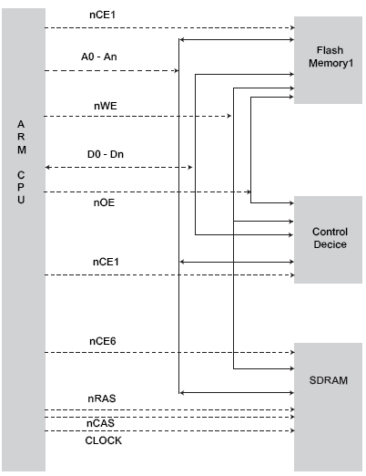
ARM存储器接口

Slide 24
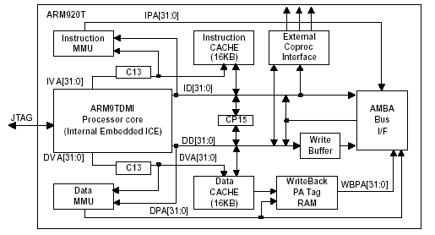
ARM920T内核结构

Slide 25
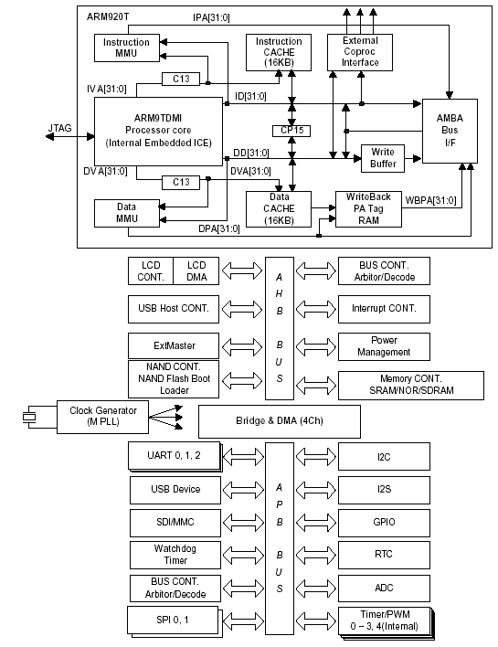
S3C2410的内部结构

Slide 26
2410的存储器系统
— 可通过软件选择大小端
— 地址空间:每个Bank 128Mbytes (总共 1GB)
— 共 8 个banks
  6个Bank用于控制 ROM, SRAM, etc.
  剩余的两个Bank用于控制 ROM, SRAM, SDRAM, etc .
— 除 bank0 (16/32-bit) 外，所有的Bank都可以通过编程选择总线宽度= (8/16/32-bit)
— 7个Bank固定起始地址；
— 最后一个Bank可调整起始地址；
— 最后两个Bank大小可编程
—所有Bank存储周期可编程控制；

Slide 27
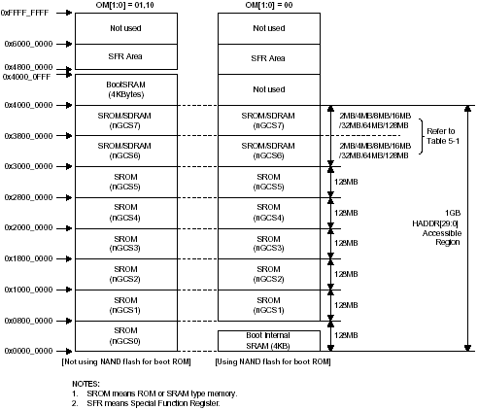
S3C2410的存储器配置

Slide 28
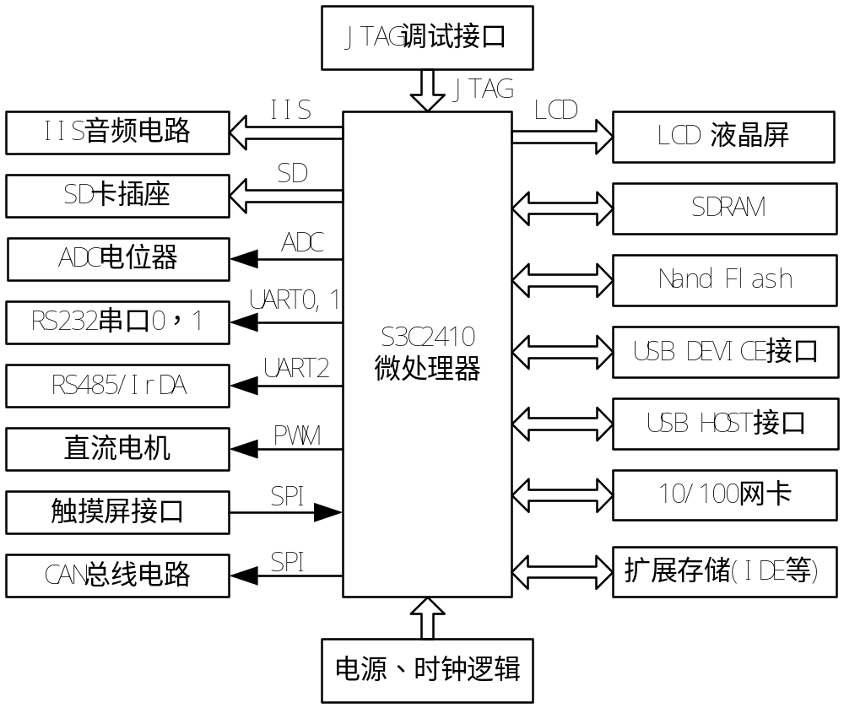
实验平台的体系结构

Slide 29
本节提要
1
系统硬件接口与初始化
2
嵌入式系统的初始化（软件）
3
μC/OS-Ⅱ的移植

Slide 30
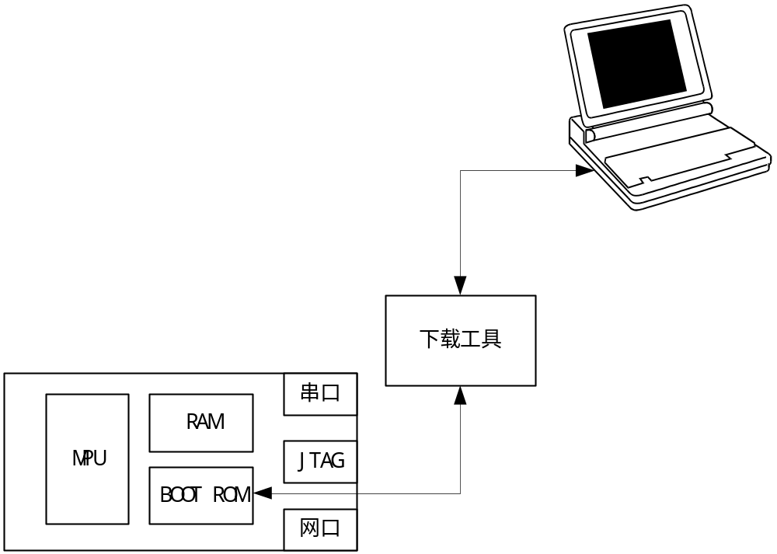
初始化程序的下载执行
1）通过编程器将可执行目标文件烧写到BootROM（ROM、EPROM、FLASH）等；
2）通过串行口和网口下载执行目标文件，要求宿主机系统上有数据传输工具程序、目标机装载器、嵌入式监视器或目标机系统上的调试代理。
3）通过JTAG或BDM接口下载；
宿主机
目标机

Slide 31
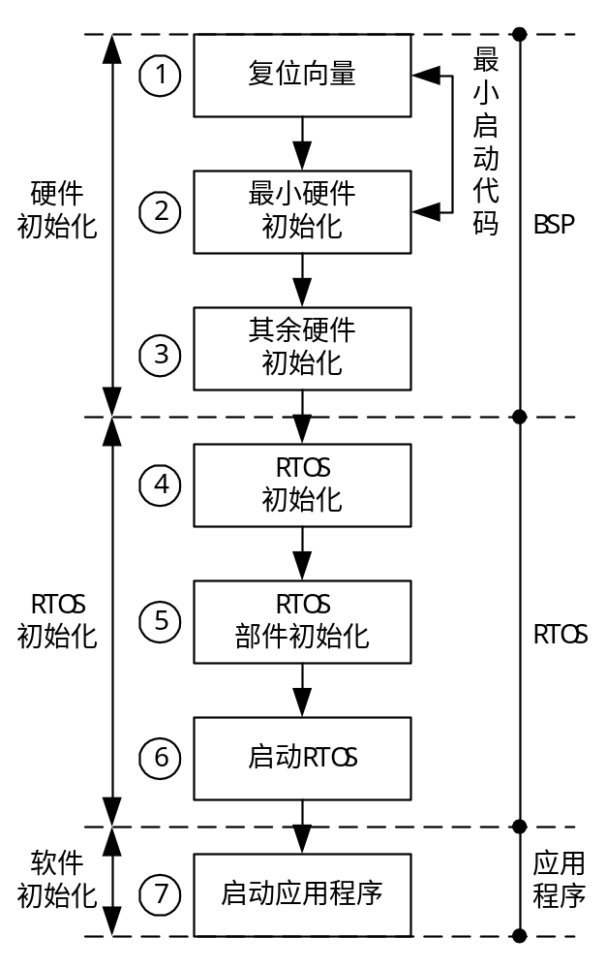
嵌入式系统的初始化过程

Slide 32
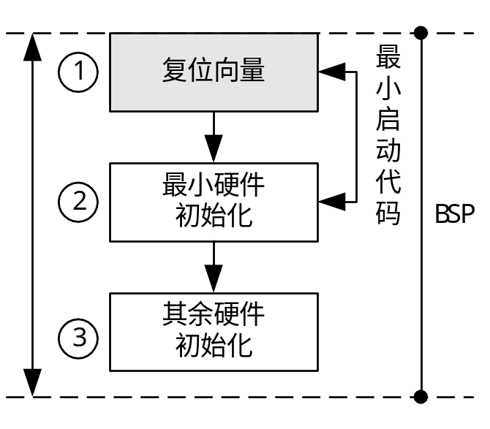
嵌入式系统的初始化过程
硬件初始化阶段
1、复位向量
ENTRY
b ResetHandler ;for debug
b HandlerUndef ;handlerUndef
b HandlerSWI ;SWI interrupt handler
b HandlerPabort ;handlerPAbort
b HandlerDabort ;handlerDAbort
b . ;handlerReserved
b HandlerIRQ
b HandlerFIQ

Slide 33
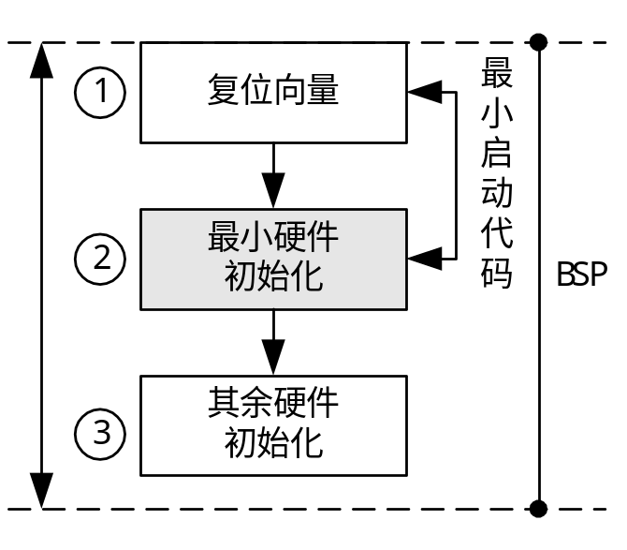
嵌入式系统的初始化过程（2）
2、最小硬件初始化
硬件初始化阶段
1）设置适当的寄存器，使嵌入式处理器处于一个已知的状态：
  获得CPU的类型；
  获得或设置CPU的时钟频率。
2）禁止中断和高速缓存
3）初始化内存控制器、内存芯片和高速缓存单元，包括：
  得到内存的开始地址；
  得到内存的大小；
  如果有要求，则还需要进行主存测试；

Slide 34
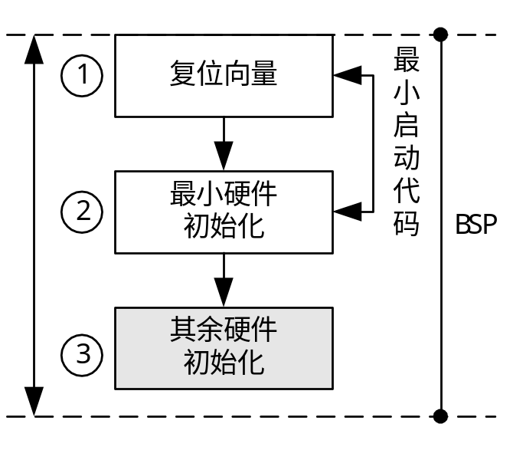
嵌入式系统的初始化过程（3）
3、其余硬件初始化
硬件初始化阶段
1）引导代码调用合适的函数对目标机系统上的全部硬件部件进行初始化，包括：
  建立执行处理程序
  初始化中断处理程序
  初始化总线接口
  初始化板级外设得到内存的开始地址；

Slide 35
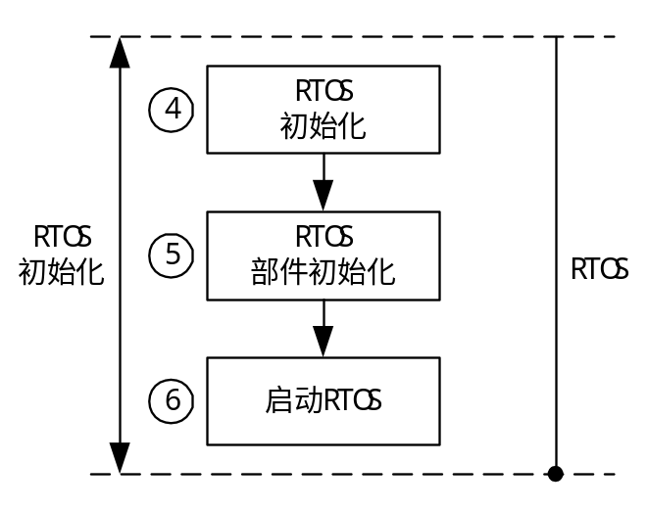
嵌入式系统的初始化过程（4）
4、RTOS初始化
RTOS初始化阶段
1）RTOS初始化
2）RTOS对象和服务初始化
  任务
  信号量
  定时器
  中断
  内存管理
3）RTOS任务堆栈初始化
4）RTOS扩展部件初始化
5）启动RTOS

Slide 36
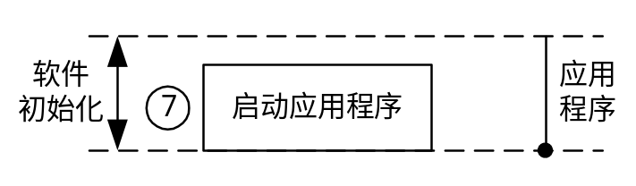
嵌入式系统的初始化过程（5）
4、应用程序初始化
应用程序初始化阶段

Slide 37
ARM系统初始化的一般过程
启动（系统上电/复位）
从程序入口点
初始化时钟等硬件相关寄存器
1、设定PLL
2、关中断
3、设置其它寄存器
初始化存储器系统
Flash及SDRAM参数设置
堆栈初始化
初始化C所需要的存储器空间
调用C入口函数

Slide 38
一、设置程序入口指针
上电复位后直接到程序入口点执行，入口点一般为一个跳转表，跳转到复位处理程序处开始执行ARM系统的初始化；
启动程序首先必须定义入口指针，而且整个应用程序只有一个入口指针
例：AREA Boot,CODE,READONLY
ENTRY /*设置程序入口指针*/

Slide 39
二、设置中断向量
ARM要求中断向量必须设置在从OX00000000地址开始，连续8*4字节的地址空间；
向量表包含一系列跳转指令，跳转到相应的中断服务程序；
对各未用中断，使其指向一个含返回指令的哑函数，以防止错误中断引起系统的混乱；

Slide 40
中断向量表
0x1C
FIQ
外部快速中断
0x18
IRQ
一般外部中断
0x14
(Reserved)
保留
0x10
Data Abort
数据异常
0x0C
Frefetch Abort
预取指异常
0x08
Software int
软件中断
0x04
Undef
未定义指令中断
0x00
Reset
复位中断

Slide 41
中断向量表的程序
AREA Boot,CODE,READONLY
ENTRY
B Reset_handler
B Undef_Handler
B SWI_Handler
B PreAbort_Handler
B . ;for reserved interrupt,stop here
B IRQ_handler
B FIQ_handler

Slide 42
三、初始化时钟和设置相关的寄存器
通过设置时钟控制器来确定CPU的工作频率，设置中断控制寄存器屏蔽中断

Slide 43
四、初始化存储器系统
存储器类型和时序配置(参考芯片手册，设置与内存映射相关的寄存器)
一个复杂的系统可能存在多种存储器类型的接口，需要根据实际的系统设计对此加以正确配置。对同一种存储器类型来说，也因为访问速度的差异，需要不同的时序设置。
通常Flash 和SRAM 同属于静态存储器类型，可以合用同一个存储器端口；
而DRAM 因为动态刷新和地址线复用等特性，通常配有专用的存储器端口。
存储器端口的接口时序优化是非常重要的，影响到整个系统的性能。因为一般系统运行的速度瓶颈都存在于存储器访问，所以存储器访问时序应尽可能地快；但同时又要考虑由此带来的稳定性问题。只有根据具体选定的芯片，进行多次的测试之后，才能确定最佳的时序配置。

Slide 44
存储器地址分布
有些系统具有非常灵活的存储器地址分配特性，进行存储器初始化设计的时候一定要根据应用程序的具体要求来完成地址分配。
一种典型的情况是启动ROM 的地址重映射（remap）。当一个系统上电后程序将自动从0 地址处开始执行，因此在系统的初始状态，必须保证在0 地址处存在正确的代码，即要求0 地址开始处的存储器是非易性的ROM 或Flash 等。但是因为ROM 或Flash 的访问速度相对较慢，每次中断发生后都要从读取ROM 或Flash 上面的向量表开始，影响了中断响应速度。因此有的系统便提供一种灵活的地址重映射方法，可以把0 地址重新指向到RAM 中去。在这种地址映射的变化过程当中，程序员需要仔细考虑的是程序的执行流程不能被这种变化所打断。

Slide 45
ROM地址的重映射
RAM
Flash
0x0204
（boot code)
0x0200
(remap)
0x0200
(remap)
0x0100
（boot code)
(Reset_handler)
(Reset_handler)
B Reset_Handler
……
0x0000
B Reset_Handler
0x0000

Slide 46
ROM地址重映射的实现
为保证重映射之后提供正确的中断入口地址，在重映射之前就必须把中断和异常向量表拷贝到内部RAM中。其程序实现如下：
mov r8,#RAM_BASE_BOOT //RAM_BASE_BOOT是重映射前内部RAM区地址
add r9, pc #VectorTale //VectorTale是异常向量表入口
ldmia r9!, {r0-r7} //读8个异常向量
stmia r8!, {r0-r7} //保存8个异常向量到RAM区
ldmia r9!, {r0-r4} //读5个异常处理程序绝对地址
stmia r8!, {r0-r4} //保存5个异常处理程序绝对地址到RAM区

Slide 47
五、初始化堆栈
ARM处理器有好几种运行状态（模式），各种状态都需要有自己的堆栈，所以需要分别为这些堆栈分配空间并设置好各自的堆栈指针
每一种状态的堆栈指针寄存器（SP）都是独立的（System 和User 模式使用相同的SP 寄存器）。因此对程序中需要用到的每一种模式都要给SP 寄存器定义一个堆栈地址。方法是改变状态寄存器CPSR内的状态位，使处理器切换到不同的状态，然后给SP 赋值。（注意不要切换到User模式进行User 模式的堆栈设置，因为进入User 模式后就不能再操作CPSR 回到别的模式了。可能会对接下去的程序执行造成影响。）
一般堆栈的大小要根据需要而定，但是要尽可能给堆栈分配快速和高带宽的存储器。堆栈性能的提高对系统整体性能的影响是非常明显的。

Slide 48
堆栈初始化代码示例
MRS R0, CPSR ; CPSR -> R0
BIC R0, R0, #MODEMASK ; 安全起见，屏蔽模式位以外的其它位
ORR R1, R0, #IRQMODE ; 把设置模式位设置成需要的模式（IRQ）
MSR CPSR_cxsf, R1 ; 转到IRQ 模式
LDR SP, =UndefStack ; 设置SP_irq
ORR R1,R0,#FIQMODE
MSR CPSR_cxsf, R1 ; FIQMode
LDR SP, =FIQStack
ORR R1, R0, #SVCMODE
MSR CPSR_cxsf, R1 ; SVCMode
LDR SP, =SVCStack

Slide 49
六、初始化C环境
在目标文件中，代码、数据放在不同的段中。源文件编译链接生成含.data、.text段的目标文件，且链接器生成的.data段是以系统RAM为参考地址
故在系统启动时需要拷贝ROM或FLASH中的.data段到RAM，以完成对RAM的初始化。在初始化期间应将系统需要读写的数据和变量从ROM拷贝到RAM里运行

Slide 50
了解连接器的功能
将许多放在不同文件中的目标码，连接成一个可执行文件；
计算及分配位于不同节区（Session)的程序或数据。一个程序可分为程序段（Read-Only,RO)、数据段（Read-Write,RW)、零初始化段（Zero-Initialized,ZI)；
编译器仅将程序转成机器码，不会处理与内存地址有关的部分，这部分工作由连接器完成；
连接器可以产生除二进制外的其它文件的格式。
连接器主要用于处理内存分配问题

Slide 51
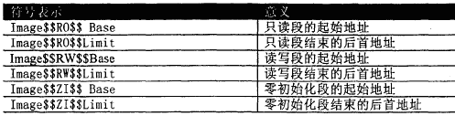
链接器产生的符号表
符号由链接器自动产生，只读段（read-only RO）就是代码段，读写段（read-write RW）是已经初始化的全局变量，而零初始化段（zero-initialized section ZI）中存放未初始化的全局变量；

Slide 52
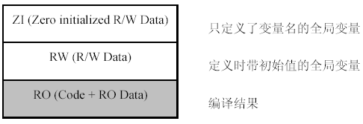
初始化应用程序执行环境
映像一开始总是存储在ROM/Flash 里面的，其RO 部分既可以在ROM/Flash里面执行，也可以转移到速度更快的RAM 中去；而RW 和ZI 这两部分必须是需要转移到可写的RAM 里去的。
所谓应用程序执行环境的初始化，就是完成必要的从ROM 到RAM 的数据传输和内容清零。

Slide 53
初始化C环境（2）
C环境初始化，就是利用上述符号初始化RW和ZI段，以使后面使用的全局变量的C程序正常运行；
这里有两个循环，第一个循环把预初始化的数据段RW（位于代码段的后面）复制到RAM中；另一个循环把未初始化的数据段ZI初始化为0，也就是实现把从ROM中的.data段拷贝到RAM，对ZI段内的数据初始化为0，以完成对C环境的实始化；

Slide 54
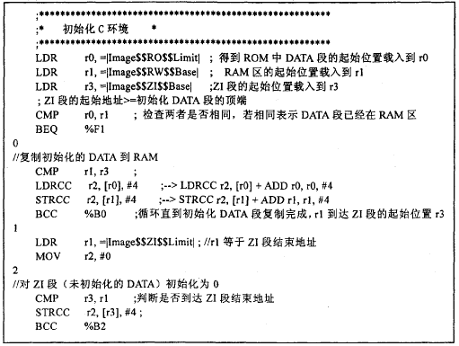
初始化C环境（3）

Slide 55
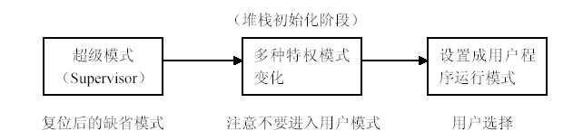
改变处理器模式
除用户模式以外，其他6 种模式都是特权模式。因为在初始化过程中许多操作需要在特权模式下才能进行（比如CPSR 的修改），所以要特别注意不能过早地进入用户模式。一般地，在初始化过程中会经历以下一些模式变化：

Slide 56
七、呼叫C程序
对main函数的调用进入uc/OS的入口，通过这个入口就进入uC/OS的主函数，启动对uC/OS的初始化
例
IMPORT Main
b Main ;C Entry

Slide 57
ARM9系统初始化
1、关WATCH DOG
2、禁止所有中断
3、初始化系统时钟
4、初始化内存控制寄存器
5、检查是否从掉电模式唤醒
6、点亮所有LED
7、初始化UART0
8、将vivi所有代码从nand flash复制到SDRAM中
9、跳到init/main.c中的main函数

Slide 58
uC/OS系统的初始化
完成了前面的硬件初始化和运行环境的相关设置后，进入Main()， Main()是uC/OS的入口函数，启动对uC/OS的初始化

Slide 59
ARM的硬件抽象层——uHALuC/OS
ARM公司为操作系统的开发提供了一个硬件抽象层HAL，称为uHAL；
从结构上看，uHAL是一组库程序，需要说明的是，uHAL并不是专门为uC/OS准备的，甚至也不是专为操作系统内核准备的；
uHAL只是个针对ARM核的函数库；
uC/OS是建立在uHAL的基础之上的；

Slide 60
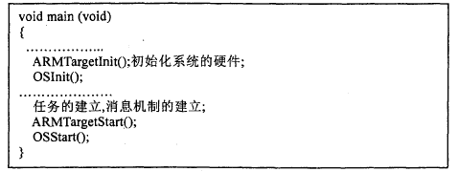
uC/OS系统的初始化（2）

Slide 61
ARMTargetInit()函数结构
ARMTargetInit()
调uHAL打印接口打印系统信息
调用uHAL函数禁止所有中断
调用uHAL函数对中断初始化
uHAL函数对ARM计数器初始化
结束

Slide 62
uHAL的功能
uHAL的作用之一是在操作系统本身进入正常运行之前，为系统提供基本的输入输出手段，例如uHALr_printf()等；
uHAL还要为操作系统的运行准备一个基本的运行环境，具体包括下列各种初始化：
  通过uHAL_ResetMMU()，将MMU设置在一个确定的初始状态；
  通过ARMDisable()关闭中断；
  通过uHAL_InitInterrupts()设置中断向量处理程序；
  通过uHAL_InitTimer()对系统使用的计数器进行初始化

Slide 63
ARMTargetStart()的分析
创建了任务之后，ARMTargetStart()调用uHALr_InstallSystemTimer()创建一个系统时钟，为时钟中断做好准备；

Slide 64
μC/OS-II BSP编写
BSP（板级支持包）是介于底层硬件和操作系统之间的软件层次，它完成系统上电后最初的硬件和软件初始化，并对底层硬件进行封装，使得操作系统不再面对具体的操作。
BSP的特点：
硬件相关性：因为嵌入式实时系统的硬件环境具有应用相关性，所以，作为高层软件与硬件之间的接口，BSP必须为操作系统提供操作和控制具体硬件的方法。
操作系统相关性：不同的操作系统具有各自的软件层次结构，因此，不同的操作系统具有特定的硬件接口形式。

Slide 65
BSP的功能
嵌入式系统初始化
A、片级初始化
B、板级初始化
C、系统级初始化
硬件相关的设备驱动程序

Slide 66
嵌入式系统始化
1）片级初始化：主要完成微处理器的初始化， 包括设置微处理器的核心寄存器和控制寄存器，微处理器核心工作模式以及其局部总线模式等。片级初始化把微处理器从上电时的缺省状态逐步设置成为系统所要求的工作状态。这是一个纯硬件的初始化过程
2）板级初始化：完成微处理器以外的其他硬件设备的初始化。除此之外，还要设置某些软件的数据结构和参数，为随后的系统级初始化和应用程序的运行建立硬件和软件环境。这是一个同时包含软硬件两部分在内的初始化过程。
3）系统级初始化：这是一个以软件初始化为主的过程， 主要进行操作系统初始化。BSP将控制转交给操作系统， 由操作系统进行余下的初始化操作。包括加载和初始化与硬件无关的设备驱动程序，建立系统内存区，加载并初始化其他系统软件模块，比如网络系统、文件系统等；最后，操作系统创建应用程序环境并将控制转交给应用程序的入口

Slide 67
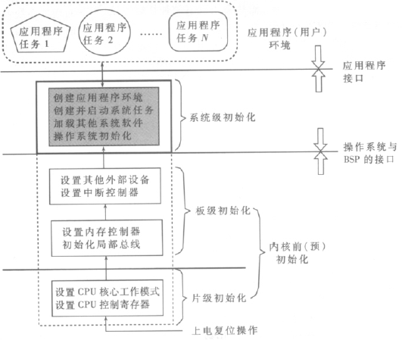
嵌入式系统初始化过程及BSP功能

Slide 68
完成硬件相关的设备驱动
1）BSP另一个主要功能是硬件相关的设备驱动。与初始化过程相反，硬件相关的设备驱动程序的初始化和使用通常是一个从高层到底层的过程。尽管BSP 中包含硬件相关的设备驱动程序，但是这些设备驱动程序通常不直接由BSP使用，而是在系统初始化过程中由BSP 把它们与操作系统中通用的设备驱动程序关联起来，并在随后的应用中由通用的设备驱动程序调用，实现对硬件设备的操作。
2）设计与硬件相关的驱动程序是BSP设计中另一个关键环节

Slide 69
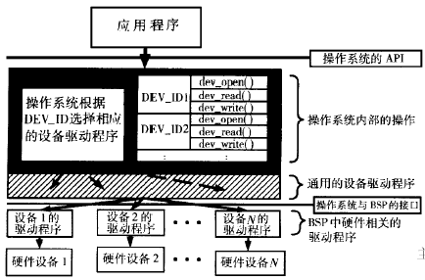
系统调用通用设备驱动程序与BSP的关系

Slide 70
设计BSP的方法
一、以典型的BSP做为参考
二、参照操作系统或芯片厂商提供的BSP模板

Slide 71
μC/OS-II BSP for ARM
μC/OS-II编写一个简单的BSP。它首先设置CPU内部寄存器和系统堆栈，并初始化堆栈指针，建立程序的运行和调用环境；
然后可以方便地使用C语言设置ARM片选地址（CS0～CS7）、GPIO以及SDRAM控制器，初始化串口（UART0）作为默认打印口，并向操作系统提供一些硬件相关例程和函数如dprintf()，以方便调试；
在CPU、板级和程序自身初始化完成后，就可以把CPU的控制权交给操作系统了

Slide 72
本节提要
1
系统硬件接口与初始化
2
嵌入式系统的初始化（软件）
3
μC/OS-Ⅱ的移植

Slide 73
操作系统移植的概念
所谓操作系统的移植，是指使一个实时操作系统能够在某个微处理器平台上运行。
μCOS-II的主要代码都是由标准的C语言写成的，移植方便。
移植的主要工作是修改部分与处理器硬件相关的代码。

Slide 74
移植的层次
操作系统的移植大体可以分为两个层次：
跨体系结构的移植
针对特定处理器的移植

Slide 75
移植μCOS-II满足的条件
处理器的C编译器能产生可重入代码
在程序中可以打开或者关闭中断
处理器支持中断，并且能产生定时中断（通常在10—100Hz之间）
处理器支持能够容纳一定量数据的硬件堆栈
处理器有将堆栈指针和其他CPU寄存器存储和读出到堆栈（或者内存）的指令

Slide 76
什么是可重入代码
可重入的代码指的是一段代码（比如：一个函数）可以被多个任务同时调用，而不必担心会破坏数据。
也就是说，可重入型函数在任何时候都可以被中断执行，过一段时间以后又可以继续运行，而不会因为在函数中断的时候被其他的任务重新调用，影响函数中的数据。

Slide 77
可重入代码举例
程序1：可重入型函数
void swap(int *x, int *y)
{
int temp;
temp=*x;
*x=*y;
*y=temp;
}

Slide 78
非可重入代码举例
程序2：非可重入型函数
int temp;
void swap(int *x, int *y)
{
temp=*x;
*x=*y;
*y=temp;
}
返回

Slide 79
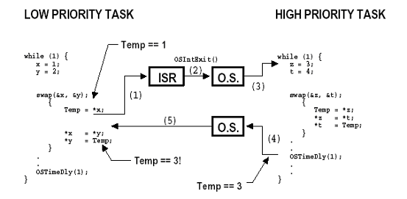
不可重入函数被中断破坏

Slide 80
如何使函数具有可重入性
使Swap()函数具有可重入性：
把Temp定义为局部变量；
调用Swap()函数之前关中断，调动后再开中断；
用信号量禁止该函数在使用过程中被再次调用；

Slide 81
打开/关闭中断
在μCOS-II中，可以通过：
OS_ENTER_CRITICAL()
OS_EXIT_CRITICAL()
宏来控制系统关闭或者打开中断。这需要处理器的支持。
在ARM7TDMI的处理器上，可以设置相应的寄存器来关闭或者打开系统的所有中断。

Slide 82
处理器支持中断并且能产生定时中断
μCOS-II是通过处理器产生的定时器的中断来实现多任务之间的调度的。
ARM9的处理器上可以产生定时器中断。

Slide 83
处理器支持硬件堆栈
μCOS-II进行任务调度的时候，会把当前任务的CPU寄存器存放到此任务的堆栈中，然后，再从另一个任务的堆栈中恢复原来的工作寄存器，继续运行另一个任务。所以，寄存器的入栈和出栈是μCOS-II多任务调度的基础。
ARM9处理器中有专门的指令处理堆栈，可以灵活的使用堆栈。

Slide 84
移植对开发工具的要求
移植μCOS-II需要一个标准的C交叉编译器；
由于移植时需要对CPU的寄存器进行操作，所以需要C交叉编译器能够支持汇编语言程序；
嵌入式C编译器一般都包括汇编器、链接器和定位器。链接器是用来将不同的模块（编译或汇编过的文件）链接成目标文件；定位器则允许将代码和数据放置在目标处理器的指定内存空间中；

Slide 85
移植uCOS-II要点(1)
开关中断的方式。推荐使用method3
{
#if OS_CRITICAL_METHOD == 3
OS_CPU_SR cpu_sr;
#endif
…
OS_ENTER_CRITICAL();
…
OS_EXIT_CRITICAL();
}

Slide 86
使用method3方式的开关中断
#define OS_ENTER_CRITICAL()
{ cpu_sr = INTS_OFF(); }
#define OS_EXIT_CRITICAL()
{ if(cpu_sr == 0) INTS_ON(); }

Slide 87
ARM的中断模式
设备的中断在ARM中被映射到了两个异常中
——FIQ和IRQ
通过控制CPSR中的对应数据位，可以开启或者关闭中断
为了方便和统一uCOS-II系统中断的处理，只使用了IRQ模式的中断。

Slide 88
移植uCOS-II要点(2)——系统中断的处理
所有中断的调用都需要经过系统的接管。中断处理函数调用前后需要通知系统。例如：
OSIntEnter();
yourInterruptFun();
OSIntExit();

Slide 89
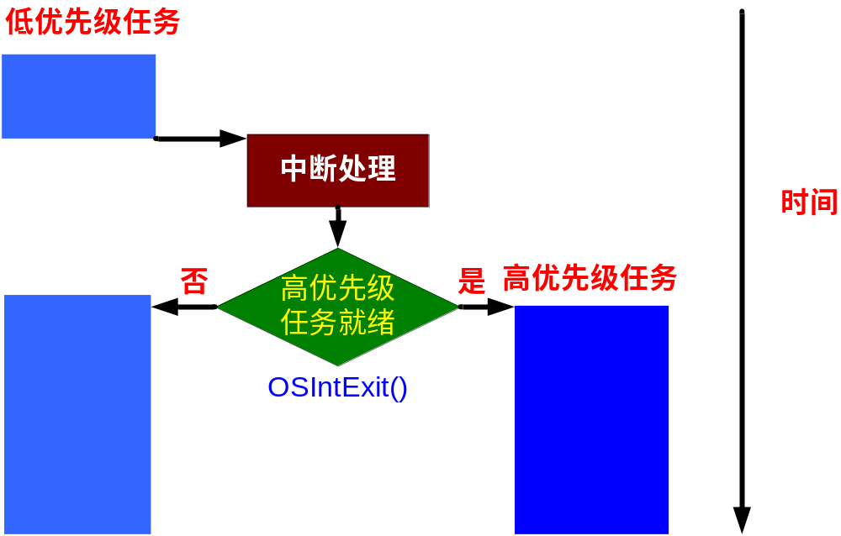
OSIntExit的意义

Slide 90
ARM的工作模式
ARM处理器有7种操作模式:
  用户模式(usr)
  - 正常的程序执行模式
  快速中断模式(fiq)
  - 支持高速数据传输或通道处理
  中断模式(irq)
  - 用于通用中断处理
  管理员模式(svc)
  - 操作系统的保护模式.
  中止模式(abt)
  - 支持虚拟内存和/或内存保护等异常
  系统模式(sys)
  - 支持操作系统的特殊用户模式(运行操作系统任务）
  未定义模式(und)
  - 支持硬件协处理器的软件仿真
除了用户模式外，其他模式均可视为特权模式

Slide 91
ARM的寄存器（1）
37个寄存器
  31 个通用32位寄存器，包括程序计数器PC
  6 个状态寄存器
  15个通用寄存器 (R0 to R14), 以及2个状态寄存器和程序计数器（PC）在任何时候都中可见的
可见的寄存器取决于处理器的模式，不同的模式映射了不同的工作寄存器

Slide 92
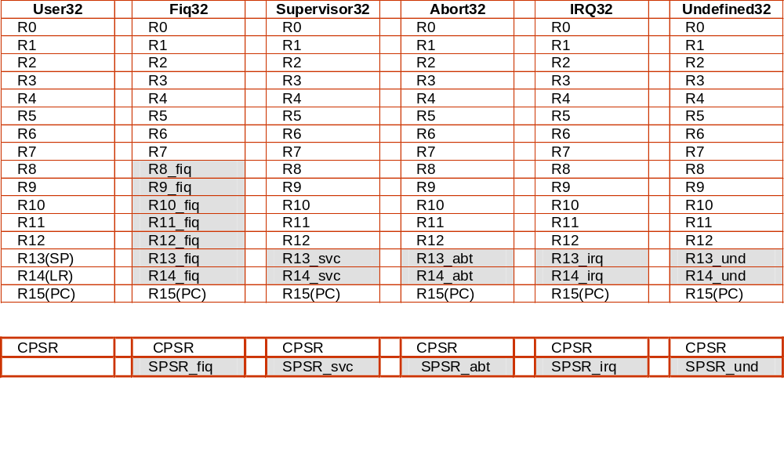
ARM寄存器的组织
注:表明用户或系统模式使用的正常寄存器已经被异常模式指定的另一个寄存器取代

Slide 93
ARM的寄存器（2）
R0 到 R15 可以直接访问
R0 到 R14 是通用寄存器
R13: 堆栈指针 (sp) (通常)
  每种处理器模式都有单独的堆栈
R14: 链接寄存器 (lr)
R15：程序计数器 (PC)
CPSR – 当前程序状态寄存器，包括代码标志状态和当前模式位
5个SPSR--(程序状态保存寄存器) 当异常发生时保存CPSR状态

Slide 94
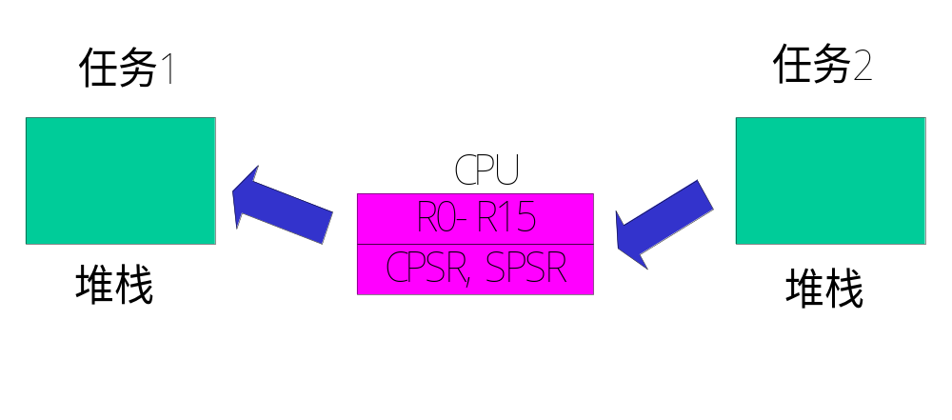
uCOS-II在ARM上的任务切换
任务级的任务切换
中断级的任务切换

Slide 95
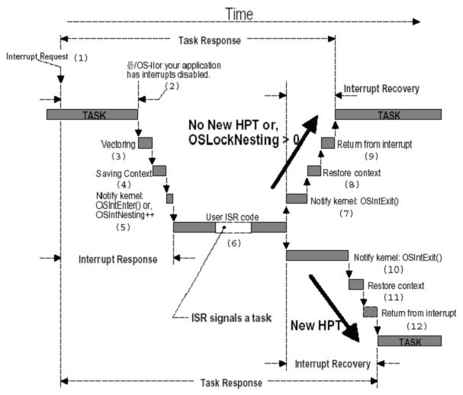
中断处理过程

Slide 96
OSIntExit()
void OSIntExit (void){
OS_ENTER_CRITICAL(); (1)
if ((--OSIntNesting | OSLockNesting) == 0) { (2)
OSIntExitY = OSUnMapTbl[OSRdyGrp]; (3)
OSPrioHighRdy = (INT8U)((OSIntExitY << 3) +
OSUnMapTbl[OSRdyTbl[OSIntExitY]]);
if (OSPrioHighRdy != OSPrioCur) {
OSTCBHighRdy = OSTCBPrioTbl[OSPrioHighRdy];
OSCtxSwCtr++;
OSIntCtxSw(); (4)
}
}
OS_EXIT_CRITICAL();
}

Slide 97
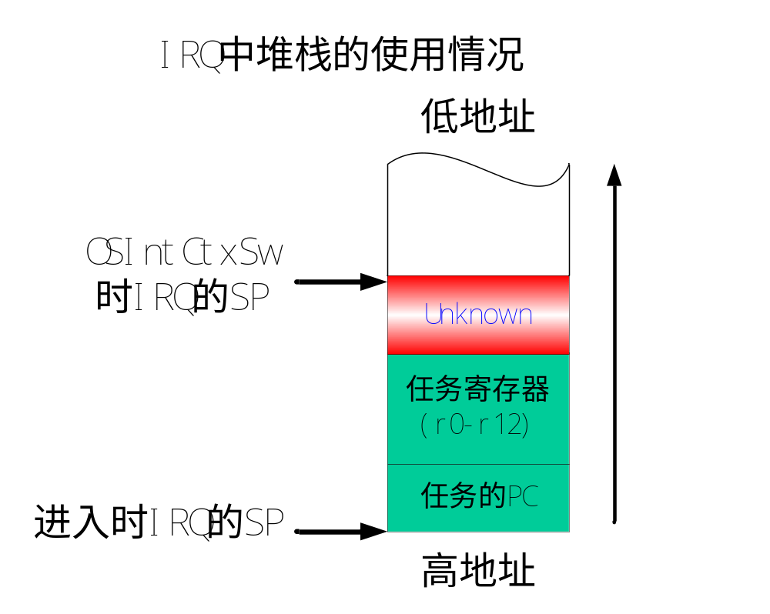
OSIntExit的关键——OSIntCtxSw
实现中断级的任务切换
ARM在栈指针调整过程中的优势

Slide 98
移植uCOS-II要点(3)——Thumb带来的问题
很多ARM内核集成了16位thumb指令集
Thumb可以在一定程度上节省代码空间，提高系统效率
Thumb会给中断级的任务切换带来麻烦
  CPSR中的T位不能直接操作
  Thumb状态将导致CPSR恢复以后的指令不能运行
解决办法：
  对Thumb的使用必须保证原子操作
  专门对任务切换中Thumb的情况作处理
建议，小心使用C编译器。尽量不使用Thumb。

Slide 99
移植uCOS-II的要点(4)——何时启动系统定时器
如果在OSStart之前启动定时器，则系统可能无法正确执行完OSStartHighRdy
OSStart函数直接调用OSStartHighRdy去执行最高优先级的任务，OSStart不返回。
系统定时器应该在系统的最高优先级任务中启动
使用OSRunning变量来控制操作系统的运行
在我们的移植版本中，使用了uCOS-II中的保留任务1作为系统任务。负责启动定时器

Slide 100
例：μC/OS-II在ARM上的移植
设置OS_CPU.H中与处理器和编译器相关的代码
用C语言编写六个操作系统相关的函数（OS_CPU_C.C）
用汇编语言编写四个与处理器相关的函数（OS_CPU.ASM）

Slide 101
设置与处理器和编译器相关的代码
OS_CPU.H中定义了与编译器相关的数据类型。比如：INT8U、INT8S等。
与 ARM处理器相关的代码，使用OS_ENTER_CRITICAL() 和OS_EXIT_CRITICAL() 宏开启／关闭中断
设置堆栈的增长方向 ：堆栈由高地址向低地址增长

Slide 102
设置includes.h
typedef unsigned char BOOLEAN;
typedef unsigned char INT8U;
typedef signed char INT8S;
typedef unsigned int INT16U;
typedef signed int INT16S;
typedef unsigned long INT32U;
typedef signed long INT32S;
typedef float FP32;
typedef double FP64;
typedef unsigned long OS_STK;
typedef unsigned long OS_CPU_SR;
extern int INTS_OFF(void);
extern void INTS_ON(void);
#define OS_ENTER_CRITICAL() { cpu_sr = INTS_OFF(); }
#define OS_EXIT_CRITICAL() { if(cpu_sr == 0) INTS_ON(); }
#define OS_STK_GROWTH 1 /*从高向低*/

Slide 103
程序状态寄存器
31
28
27
24
23
16
15
8
7
6
5
4
0
N Z C V Q
U n d e f i n e d
I F T mode
J
f
s
x
c
条件位：
  N = 1-结果为负,0-结果为正或0
  Z = 1-结果为0,0-结果不为0
  C =1-进位，0-借位
  V =1-结果溢出，0结果没溢出
Q 位：
  仅ARM 5TE/J架构支持
  指示增强型DSP指令是否溢出
J 位
  仅ARM 5TE/J架构支持
  J = 1: 处理器处于Jazelle状态
中断禁止位：
  I = 1: 禁止 IRQ.
  F = 1: 禁止 FIQ.
T Bit
  仅ARM xT架构支持
  T = 0: 处理器处于 ARM 状态
  T = 1: 处理器处于 Thumb 状态
Mode位(处理器模式位):
  0b10000 User
  0b10001 FIQ
  0b10010 IRQ
  0b10011 Supervisor
  0b10111 Abort
  0b11011 Undefined
  0b11111 System

Slide 104
打开/关闭中断
EXPORT INTS_OFF
EXPORT INTS_ON
INTS_OFF
mrs r0, cpsr ; current CSR
mov r1, r0 ; make a copy for masking
orr r1, r1, #0xC0 ; mask off int bits
msr CPSR_cxsf, r1 ; disable ints
and r0, r0, #0x80 ; return IRQ bit
mov pc,lr ; return
INTS_ON
mrs r0, cpsr ; current CSR
bic r0, r0, #0x80 ; mask on ints
msr CPSR_cxsf, r0 ; enable ints
mov pc,lr ; return
31
7
0
 | … | I | F | T | Mode
31
7
0
 | … | 1 | 1 | 0 | 0 | 0 | 0 | 0 | 0
31
7
0
 | … | 1 | 0 | 0 | 0 | 0 | 0 | 0 | 0

Slide 105
设置OS_STK_GROWTH
绝大多数的微处理器和微控制器的堆栈是从上往下长的。但是某些处理器是用另外一种方式工作的。μC/OS-Ⅱ被设计成两种情况都可以处理，只要在结构常量OS_STK_GROWTH中指定堆栈的生长方式就可以了。
置OS_STK_GROWTH为0表示堆栈从下往上长。
置OS_STK_GROWTH为1表示堆栈从上往下长。

Slide 106
用C语言编写六个操作系统相关的函数
void *OSTaskStkInit (void (*task)(void *pd),void *pdata, void *ptos, INT16U opt)
void OSTaskCreateHook (OS_TCB *ptcb)
void OSTaskDelHook (OS_TCB *ptcb)
void OSTaskSwHook (void)
void OSTaskStatHook (void)
void OSTimeTickHook (void)
后5个函数为接口函数，可以不加代码

Slide 107
OSTaskStkInit
OSTaskCreate（）和OSTaskCreateExt（）通过调用OSTaskStkInit（）来初始化任务的堆栈结构。因此，堆栈看起来就像刚发生过中断并将所有的寄存器保存到堆栈中的情形一样。下图显示了OSTaskStkInt（）放到正被建立的任务堆栈中的内容。这里我们定义了堆栈是从上往下长的。
在用户建立任务的时候，用户传递任务的地址、pdata指针、任务的堆栈栈顶和任务的优先级给OSTaskCreate（）和OSTaskCreateExt（）。一旦用户初始化了堆栈，OSTaskStkInit（）就需要返回堆栈指针所指的地址。OSTaskCreate（）和OSTaskCreateExt（）会获得该地址并将它保存到任务控制块（OS_TCB）中。

Slide 108
堆栈初始化
低地址内存
堆栈指针
存储的处理器寄存器值
中断返回地址
处理器状态字
堆栈增长方向
任务起始地址
pdata
高地址内存

Slide 109
ARM系统的堆栈初始化
低端内存
备份程序状态寄存器SPSR
当前程序状态寄存器CPSR
任务传递参数R0(pdata)
R1
……
R11
R12
中断返回地址LR
任务起始地址ptos(PC)
高端内存
堆栈指针SP
堆栈增长方向

Slide 110
OSTaskStkInit
OS_STK * OSTaskStkInit (void (*task)(void *pd), void *pdata, OS_STK *ptos, INT16U opt)
{
unsigned int * stk;
stk = (unsigned int *)ptos; /* Load stack pointer */
//USE_ARG(opt);
opt++;
/* build a stack for the new task */
*--stk = (unsigned int) task; /* pc */
*--stk = (unsigned int) task; /* lr */
*--stk = 12; /* r12 */
*--stk = 11; /* r11 */
*--stk = 10; /* r10 */
*--stk = 9; /* r9 */
*--stk = 8; /* r8 */
*--stk = 7; /* r7 */
*--stk = 6; /* r6 */
*--stk = 5; /* r5 */
*--stk = 4; /* r4 */
*--stk = 3; /* r3 */
*--stk = 2; /* r2 */
*--stk = 1; /* r1 */
*--stk = (unsigned int) pdata; /* r0 */
*--stk = (SUPMODE); /* cpsr */
*--stk = (SUPMODE); /* spsr */
return ((OS_STK *)stk);
}

Slide 111
OSTaskCreateHook
当用OSTaskCreate（）和OSTaskCreateExt（）建立任务的时候就会调用OSTaskCreateHook（）。该函数允许用户或使用移植实例的用户扩展μC/OS-Ⅱ功能。当μC/OS-Ⅱ设置完了自己的内部结构后，会在调用任务调度程序之前调用OSTaskCreateHook（）。该函数被调用的时候中断是禁止的。因此用户应尽量减少该函数中的代码以缩短中断的响应时间。
当OSTaskCreateHook（）被调用的时候，它会收到指向已建立任务的OS_TCB的指针，这样它就可以访问所有的结构成员了。
函数原型：void OSTaskCreateHook (OS_TCB *ptcb)
{
ptcb=ptcb;
}

Slide 112
OSTaskDelHook
当任务被删除的时候就会调用OSTaskDelHook（）。该函数在把任务从μC/OS-Ⅱ的内部任务链表中删除之前被调用。当OSTaskDelHook（）被调用的时候，它会收到指向正被删除任务的OS_TCB的指针，这样它就可以访问所有的结构成员了。OSTaskDelHook（）可以来检验TCB扩展是否被建立（一个非空指针），并进行一些清除操作。
函数原型：void OSTaskDelHook (OS_TCB *ptcb)
{
ptcb=ptcb;
}

Slide 113
OSTaskSwHook
当发生任务切换的时候就会调用OSTaskSwHook（）。OSTaskSwHook（）可以直接访问OSTCBCur和OSTCBHighRdy，因为它们是全局变量。OSTCBCur指向被切换出去的任务OS_TCB，而OSTCBHighRdy指向新任务OS_TCB。注意在调用OSTaskSwHook（）期间中断一直是被禁止的。因此用户应尽量减少该函数中的代码以缩短中断的响应时间。
函数原型：void OSTaskSwHook (void)
{
#if 0
if(OSRunning==TRUE){
/*保存拟被挂起任务的寄存器；
}
/*恢复拟被运行任务的寄存器；
#endif
}

Slide 114
OSTaskStatHook
OSTaskStatHook（）每秒钟都会被OSTaskStat（）调用一次。用户可以用OSTaskStatHook（）来扩展统计功能。例如，用户可以保持并显示每个任务的执行时间，每个任务所用的CPU份额，以及每个任务执行的频率等。
函数原型：void OSTaskStatHook (void)

Slide 115
OSTimeTickHook
OSTimeTickHook（）在每个时钟节拍都会被OSTaskTick（）调用。实际上，OSTimeTickHook（）是在节拍被μC/OS-Ⅱ真正处理，并通知用户的移植实例或应用程序之前被调用的。
函数原型：void OSTimeTickHook (void)

Slide 116
用汇编语言编写四个
与处理器相关的函数
OSStartHighRdy()
OSCtxSw()
OSIntCtxSw()
OSTickISR()

Slide 117
数据结构
低优先级任务
OS_TCB
高优先级任务
OS_TCB
OSTCBCur
(1)
OSTCBHighRdy
(3)
存贮器低地址
存贮器低地址
CPU
(2)
SP
(4)
堆栈方向
R1
R2
R4
R3
R3
R4
R2
PC
R1
(5)
PC
PSW
PSW
存贮器高地址
存贮器高地址

Slide 118
OSStartHighRdy()：运行优先级最高的就绪任务
OSStartHighRdy
LDR r4, addr_OSTCBCur ; 得到当前任务TCB地址
LDR r5, addr_OSTCBHighRdy ; 得到最高优先级任务TCB地址
LDR r5, [r5] ; 获得最高优先级任务堆栈栈顶指针
LDR sp, [r5] ; 转移到新的堆栈中
STR r5, [r4] ; 设置新的当前任务TCB地址
LDMFD sp!, {r4} ; 装载备份程序状态寄存器
MSR SPSR, r4
LDMFD sp!, {r4} ; 装载程序状态寄存器
MSR CPSR, r4 ; CPSR 处于 SVC32Mode摸式
LDMFD sp!, {r0-r12, lr, pc } ; 运行新的任务

Slide 119
OSCtxSw()的原型
void OSCtxSw(void)
{
保存处理器寄存器;
将当前任务的堆栈指针保存到当前任务的OS_TCB中:
OSTCBCur->OSTCBStkPtr = Stack pointer;
调用用户定义的OSTaskSwHook();
OSTCBCur = OSTCBHighRdy;
OSPrioCur = OSPrioHighRdy;
得到需要恢复的任务的堆栈指针:
Stack pointer = OSTCBHighRdy->OSTCBStkPtr;
将所有处理器寄存器从新任务的堆栈中恢复出来;
执行中断返回指令;
}

Slide 120
OS_TASK_SW ()；任务级的任务切换函数（1）
OS_TASK_SW
STMFD sp!, {lr} ; 保存 pc
STMFD sp!, {lr} ; 保存 lr
STMFD sp!, {r0-r12} ; 保存寄存器和返回地址
MRS r4, CPSR
STMFD sp!, {r4} ; 保存当前的PSR
MRS r4, SPSR
STMFD sp!, {r4} ; 保存SPSR
; OSPrioCur = OSPrioHighRdy
LDR r4, addr_OSPrioCur
LDR r5, addr_OSPrioHighRdy
LDRB r6, [r5]
STRB r6, [r4]

Slide 121
OS_TASK_SW()：任务级的任务切换函数（2）
; 得到当前任务TCB地址
LDR r4, addr_OSTCBCur
LDR r5, [r4]
STR sp, [r5] ; 保存sp在被占先的任务的 TCB
; 得到最高优先级任务TCB地址
LDR r6, addr_OSTCBHighRdy
LDR r6, [r6]
LDR sp, [r6] ; 得到新任务堆栈指针
; OSTCBCur = OSTCBHighRdy
STR r6, [r4] ; 设置新的当前任务的TCB地址
;保存任务方式寄存器
LDMFD sp!, {r4}
MSR SPSR, r4
LDMFD sp!, {r4}
MSR CPSR, r4
; 返回到新任务的上下文
LDMFD sp!, {r0-r12, lr, pc}

Slide 122
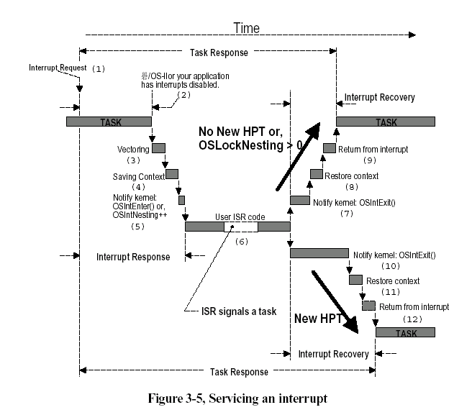
中断服务

Slide 123
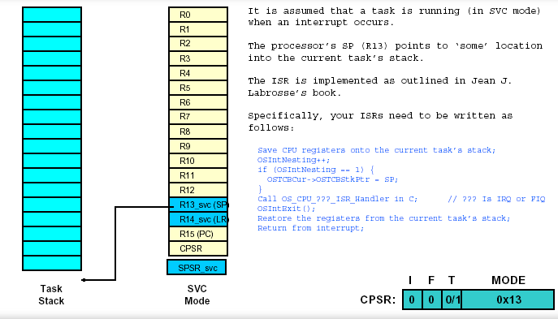
中断服务程序

Slide 124
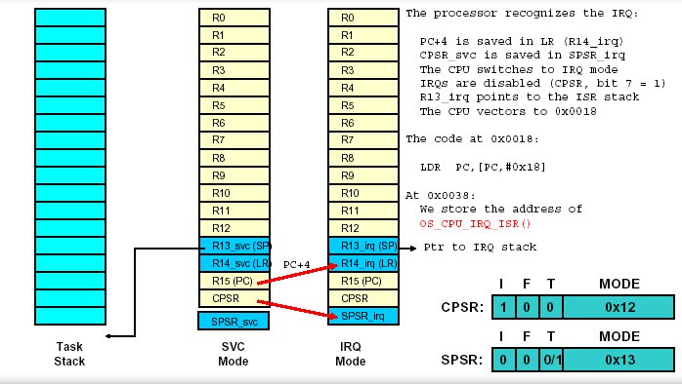

Slide 125
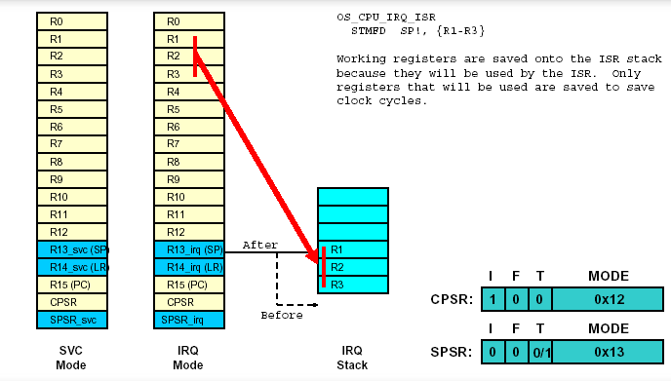

Slide 126
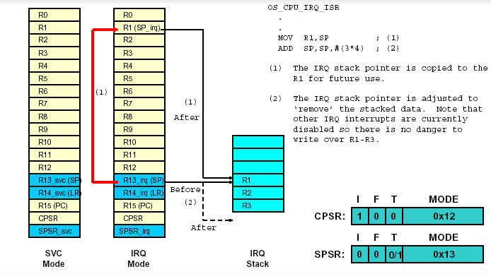

Slide 127
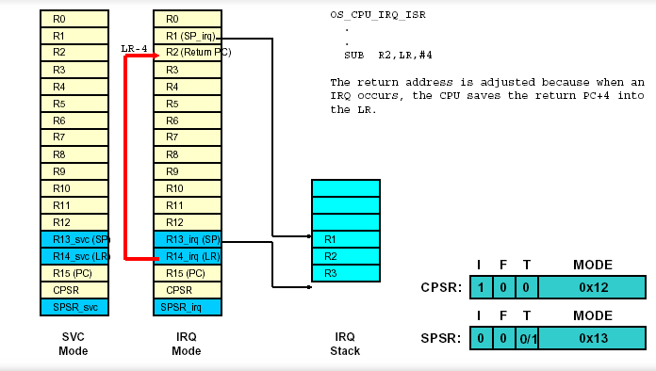

Slide 128
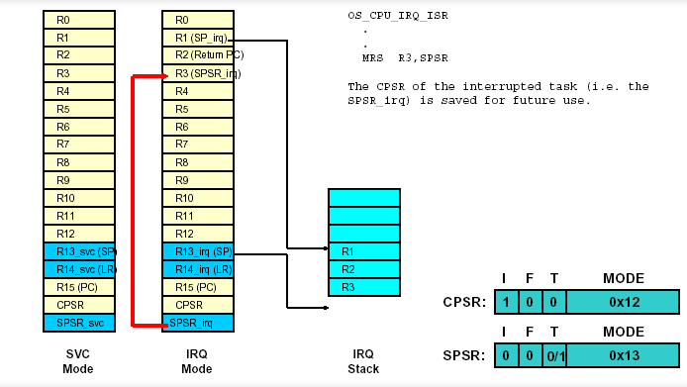

Slide 129
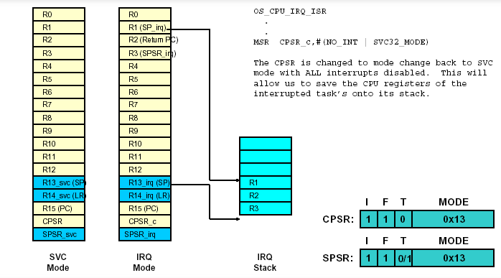

Slide 130
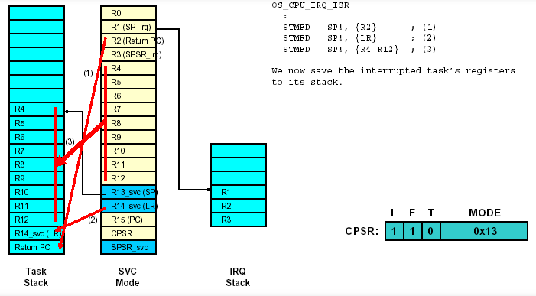

Slide 131
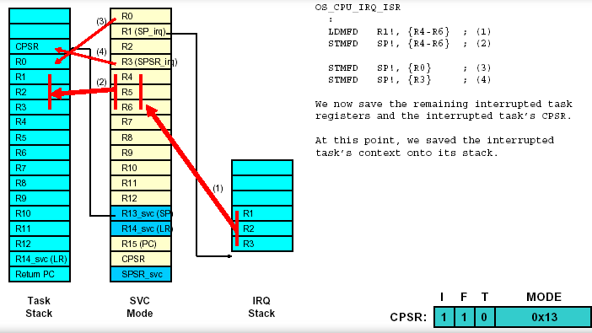

Slide 132
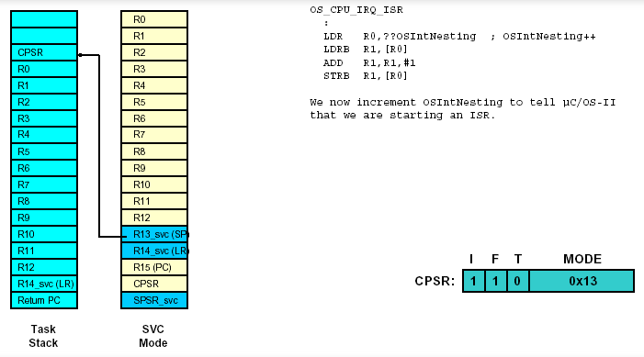

Slide 133


Slide 134


Slide 135


Slide 136


Slide 137


Slide 138


Slide 139

关于栈指针调整

Slide 140
栈指针调整
调整堆栈指针（加一个数在堆栈指针上）来完成的。加在堆栈指针上的数必须是明确的，而这个数主要依赖于移植的目标处理器(地址空间可能是16，32或64位)，所用的编译器，编译器选项，内存模式等等。另外，处理器状态字可能是8，16，32甚至64位宽，并且OSIntExit()可能会分配局部变量。有些处理器允许用户直接增加常量到堆栈指针中，而有些则不允许。在后一种情况下，可以通过简单的执行一定数量的pop（出栈）指令来实现相同的功能。一旦堆栈指针完成调整，新的堆栈指针会被保存到被切换出去的任务的OS_TCB中

Slide 141

OSIntCtxSW的实现

Slide 142


Slide 143


Slide 144


Slide 145


Slide 146


Slide 147
OSIntCtxSw()的原型
void OSIntCtxSw(void)
{
调整堆栈指针来去掉在调用：
OSIntExit(),
OSIntCtxSw()过程中压入堆栈的多余内容;
将当前任务堆栈指针保存到当前任务的OS_TCB中:
OSTCBCur->OSTCBStkPtr = 堆栈指针;
调用用户定义的OSTaskSwHook();
OSTCBCur = OSTCBHighRdy;
OSPrioCur = OSPrioHighRdy;
得到需要恢复的任务的堆栈指针:
堆栈指针 = OSTCBHighRdy->OSTCBStkPtr;
将所有处理器寄存器从新任务的堆栈中恢复出来;
执行中断返回指令;
}

Slide 148
OSIntCtxSW ()；中断级的任务切换函数（1）
OSIntCtxSw
LDR sp, =IRQStack ;FIQ_STACK
Sub r7,sp,#4
mrs r1, SPSR ; 得到暂停的 PSR
orr r1, r1, #0xC0 ; 关闭 IRQ, FIQ.
msr CPSR_cxsf, r1 ; 转换模式 (应该是 SVC_MODE)
ldr r0, [r7] ; 从IRQ堆栈中得到IRQ's LR (任务 PC)
sub r0, r0, #4 ; 当前PC地址是(saved_LR - 4)
STMFD sp!, {r0} ; 保存任务 PC
STMFD sp!, {lr} ; 保存 LR
sub lr, r7 ,#52 ; 保存 FIQ 堆栈 ptr in LR (转到 nuke r7)
ldmfd lr!, {r0-r12} ; 从FIQ堆栈中得到保存的寄存器
STMFD sp!, {r0-r12} ;在任务堆栈中保存寄存器

Slide 149
OSIntCtxSW ()；中断级的任务切换函数（2）
;在任务堆栈上保存PSR 和任务 PSR
MRS r4, CPSR
bic r4, r4, #0xC0 ; 使中断位处于使能态
STMFD sp!, {r4} ; 保存任务当前 PSR
MRS r4, SPSR
STMFD sp!, {r4} ; SPSR
; OSPrioCur = OSPrioHighRdy // 改变当前程序
LDR r4, addr_OSPrioCur
LDR r5, addr_OSPrioHighRdy
LDRB r6, [r5]
STRB r6, [r4]
; 得到被占先的任务TCB
LDR r4, addr_OSTCBCur
LDR r5, [r4]
STR sp, [r5] ; 保存sp 在被占先的任务的 TCB

Slide 150
OSIntCtxSW ()；中断级的任务切换函数（3）
; 得到新任务 TCB 地址
LDR r6, addr_OSTCBHighRdy
LDR r6, [r6]
LDR sp, [r6] ; 得到新任务堆栈指针
; OSTCBCur = OSTCBHighRdy
STR r6, [r4] ; 设置新的当前任务的TCB地址
LDMFD sp!, {r4}
MSR SPSR, r4
LDMFD sp!, {r4}
BIC r4, r4, #0xC0 ; 必须退出新任务通过允许中断
MSR CPSR, r4
LDMFD sp!, {r0-r12, lr, pc}

Slide 151
测试uCOS-II（1）
/*任务定义*/
OS_STK SYS_Task_Stack[STACKSIZE]= {0, }; //system task刷新任务堆栈
#define SYS_Task_Prio 1
void SYS_Task(void *Id);
OS_STK Task1_Stack[STACKSIZE]={0, };
void Task1(void *Id);
#define Task1_Prio 12
OS_STK Task2_Stack[STACKSIZE]= {0, };
void Task2(void *Id);
#define Task2_Prio 13

Slide 152
测试uCOS-II（2）
int Main(int argc, char **argv)
{
ARMTargetInit(); // do target (uHAL based ARM system) initialisation //
OSInit();
OSTaskCreate(SYS_Task, (void *)0, (OS_STK *)&SYS_Task_Stack[STACKSIZE-1], SYS_Task_Prio);
OSTaskCreate(Task2, (void *)0, (OS_STK *)&Task2_Stack[STACKSIZE-1], Task2_Prio);
OSTaskCreate(Task1, (void *)0, (OS_STK *)&Task1_Stack[STACKSIZE-1], Task1_Prio );
OSStart(); // start the game //
// never reached //
return 0;
}//

Slide 153
测试uCOS-II（3）
void Task1(void *Id)
{
for(;;){
Uart_Printf("run task1\n");
OSTimeDly(1000);
}
}
void Task2(void *Id)
{
for (;;)
{
Uart_Printf("run task2\n");
OSTimeDly(2000);
}
}
void SYS_Task(void *Id)
{
uHALr_InstallSystemTimer();
Uart_Printf("start system task.\n");
for (;;)
{
OSTimeDly(10000);
}
}

Slide 154
关于移植
相对于其他的嵌入式操作系统，uCOS-II的移植虽然是一个很简单的过程，但是，对于不熟悉uCOS-II的开发者，移植还是有一定难度的。

Slide 155
移植要点
定义函数OS_ENTER_CRITICAL和OS_ENTER_CRITICAL。
定义函数OS_TASK_SW执行任务切换。
定义函数OSCtxSw实现用户级上下文切换，用纯汇编实现。
定义函数OSIntCtxSw实现中断级任务切换，用纯汇编实现。
定义函数OSTickISR。
定义OSTaskStkInit来初始化任务的堆栈。

Slide 156
uC/OS的完善
固定的基于优先级的调度，不支持时间片，使用起来不方便。一个任务的基础上增加一个基于时间片的微型调度核
系统时钟中断，没有提供用户使用定时器，可以借鉴linux的定时器加以修改
在对临界资源的访问上使用关闭中断实现，没有使用CPU提供的硬件指令，例如测试并置位。
只是一个实时多任务内核，没有图形用户接口（GUI）、文件系统（FS）和TCP/IP协议栈

Slide 157
谢 谢 各 位

